Slide 1
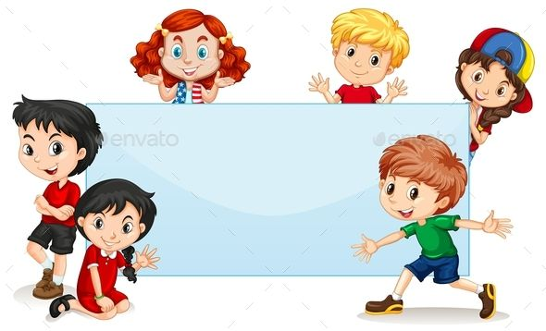
Türkçe Öğreniyoruz
19. Bugün Türkçe var mı?
Δρ Ελένη Χαραλάμπους

Slide 2
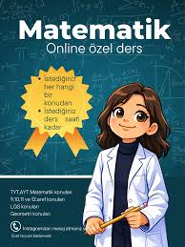

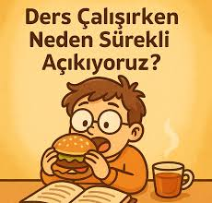

Slide 3
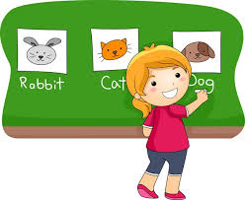
Dinleme

Slide 4
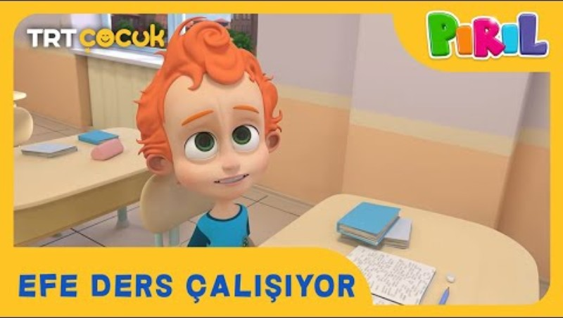
Efe’nin Yeni Planı

Slide 5
Öğretmen sınıfa gelir.
Elinde sınav kâğıtları vardır.
Öğretmen der ki: “Sınav __________________burada.”
Efe kâğıdını alır.
Efe üzgündür.
“____________yapamadım,” der.
Pırıl, Efe’ye bakar.
“___________Efe. Tekrar çalışabiliriz,” der.
Efe eve gider.
Masasına oturur.
Kitabını açar.
“Daha çok çalışacağım,” der.
Efe her gün biraz çalışır.
Kendini daha iyi hisseder.
“_____________!” der ve gülümser.

Slide 6
Öğretmen sınıfa gelir.
Elinde sınav kâğıtları vardır.
Öğretmen der ki: “Sınav sonuçları burada.”
Efe kâğıdını alır.
Efe üzgündür.
“İyi yapamadım,” der.
Pırıl, Efe’ye bakar.
“Üzülme Efe. Tekrar çalışabiliriz,” der.
Efe eve gider.
Masasına oturur.
Kitabını açar.
“Daha çok çalışacağım,” der.
Efe her gün biraz çalışır.
Kendini daha iyi hisseder.
“Hazırım!” der ve gülümser.

Slide 7
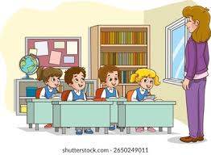
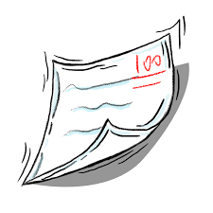
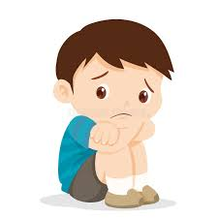
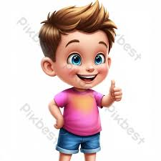

Slide 8
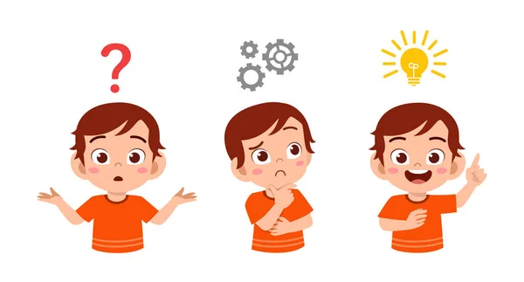

Slide 9
sınıfa gelmek
sınav kâğıtları
üzgün
gülümsemek

Slide 10
kendi sözlüğünü oluşturma

Slide 11
resim
kelime

Slide 12
OKUMA

Slide 13
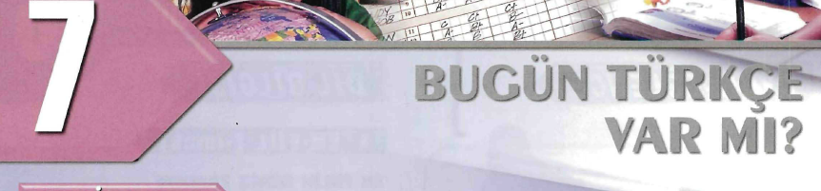
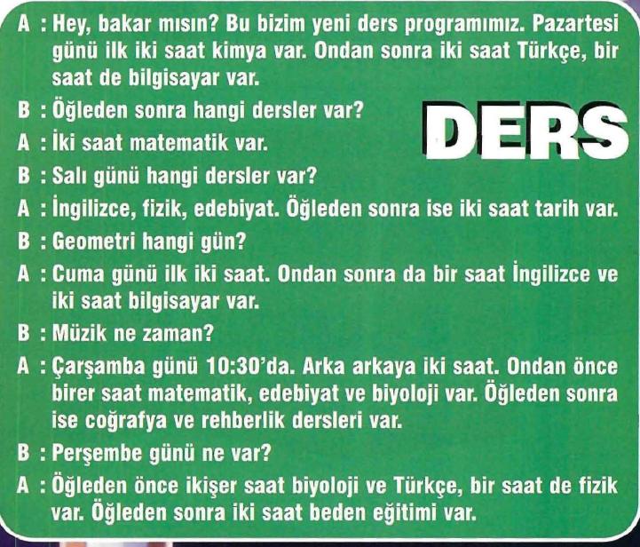
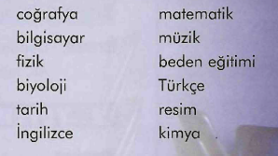
(Öztürk & Akçay 2004)

Slide 14
YAZMA

Slide 15


Slide 16
KONUŞMA

Slide 17
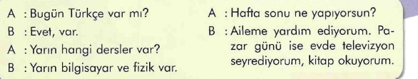
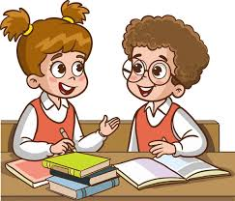
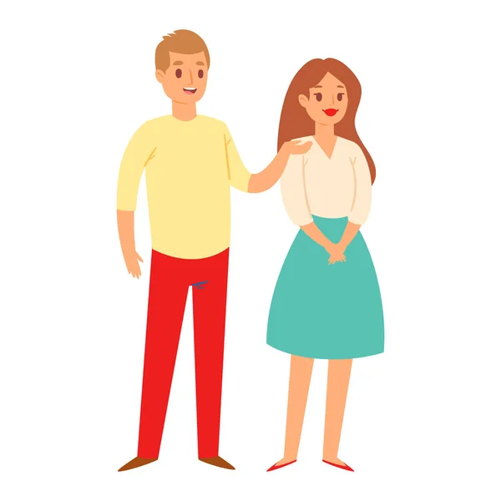
(Öztürk & Akçay 2004)

Slide 18
TEKRAR

Slide 19
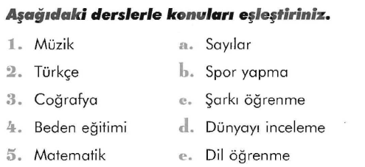
(Öztürk & Akçay 2004)

Slide 20
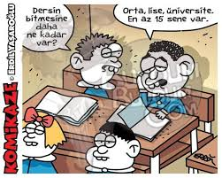
Orta, lise, üniversite.En az 15 sene var.
Dersin bitmesine daha ne kadar var?

Slide 21

Öztürk, T., & Akçay, S. (2004). Gökkuşağı Türkçe: Ders Kitabı 1. Dilset.

Slide 22

Ders bitti.
Ders bitti.
Ders bitti.
Ders bitti.
Ders bitti.

Slide 23

www.e-charalambous.com

